Slide 1
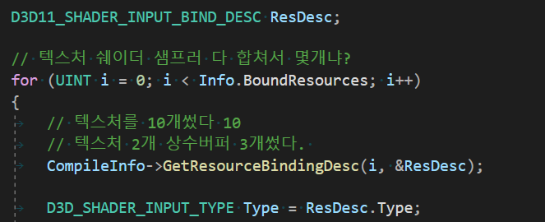
다음과 같은 코드를 통해서 쉐이더에서 사용한 리소스들이 무엇이 있는지 다 조사합니다.

Slide 2
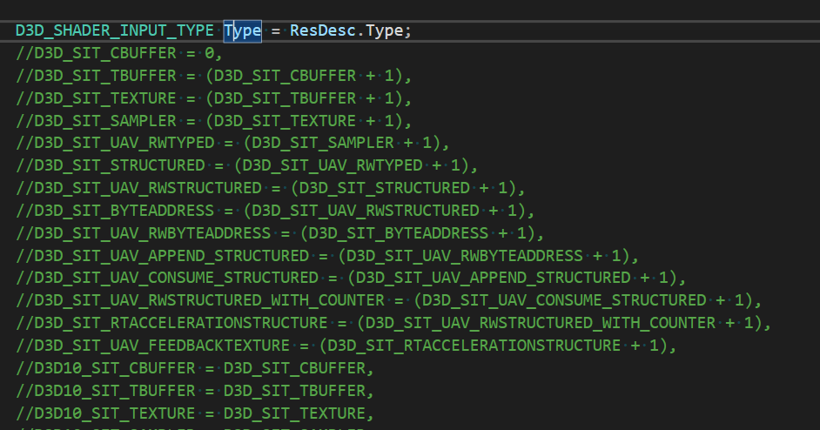
얻어온 정보에서 타입변수는 이 리소스가 텍스처인지 상수버퍼인지 알수 있고

Slide 3
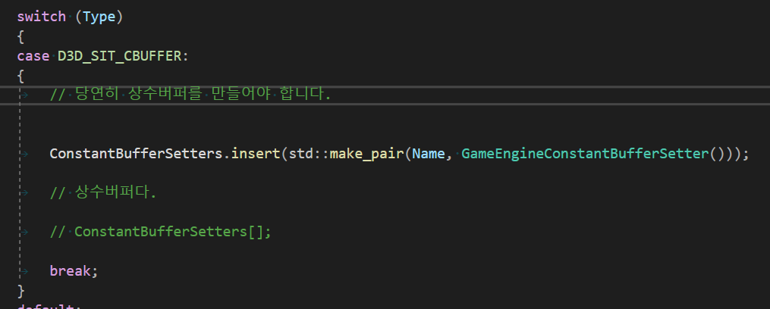

Slide 4
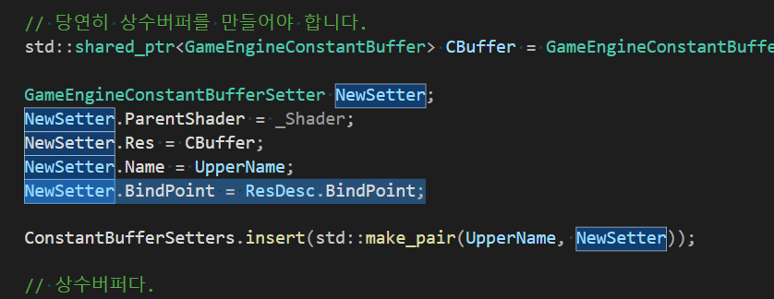
BindPoint Name을 통해서 이름과 세팅 인덱스를 알수가 있다.

Slide 5
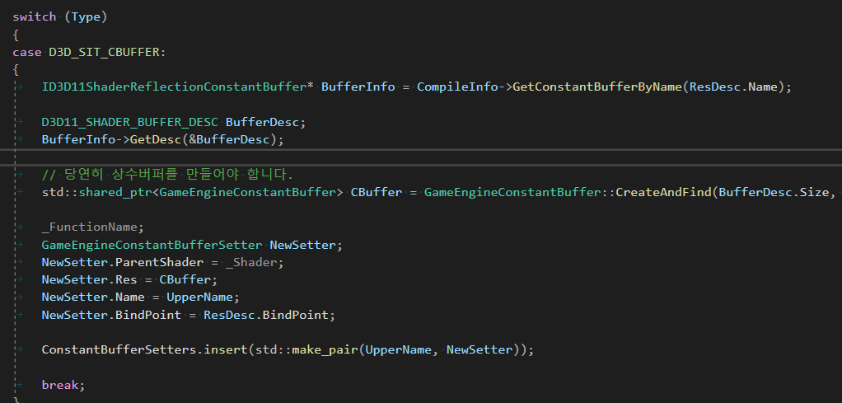
상수버퍼에서 기억해야할 점은 이름을 기반으로한 자료구조가 아닌 바이트크기를 기반으로 정리해놨다.
무분별하게 상수버퍼가 마구생기지 않게 하기 위해서
같은 크기의 상수버퍼는 얼마든지 서로간의 공유가 가능하다.

Slide 6
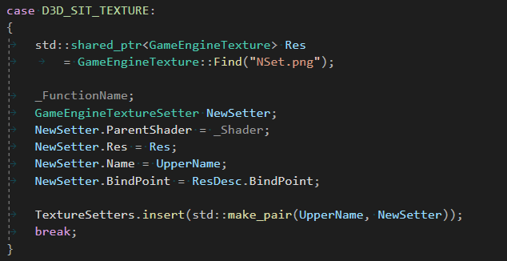
텍스처 같은 경우에는 존재하지 않는다면 언리얼 기본텍스처가 세팅이 된다.

Slide 7
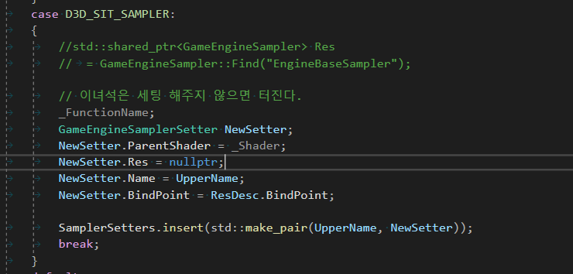
샘플러 같은 경우에는 nullptr이 세팅되고 세팅을 안해주면 터진다.

Slide 8
자동 세팅이 아니라 내가 뭘 세팅하고 있는지 를 명확히 알게하고 세팅 안해준 녀석이 누군지
확실히 지적해주기 위해서 만들어진 시스템입니다.

